Slide 1
CH12衝突與溝通-1
馬鈺龍

Slide 2
前言
一、新聞事件的衝突？
二、比賽場域的衝突？
三、你用什麼心態看待衝突？
四、如何與媒體溝通衝突事件？

Slide 3
一、新聞事件的衝突
衝突性和趣味性也是吸引讀者關注的新聞要素
一則具有衝突元素的報導，常常可以引發討論話題
有話題就可以吸引媒體

Slide 4
新聞性
趣味性
新聞事件衝突

Slide 5
何謂新聞價值？
異常性 地域性
顯著性 影響性
衝突性 及時性
人情趣味性

Slide 6
新聞價值對於採訪、製作、編輯等新聞實務有直接的作用。
採訪前，記者依據新聞價值判斷某一新聞線索有無採訪的必要。
採訪過程中，記者依據新聞價值評估可以獲得的各種事實, 以便抓住要點，深入採訪。

Slide 7
自己
家人
如果你拿下了
奧運金牌，記者
希望你可以提供
的基本訊息
教練
強烈的新聞價值
新聞

Slide 8

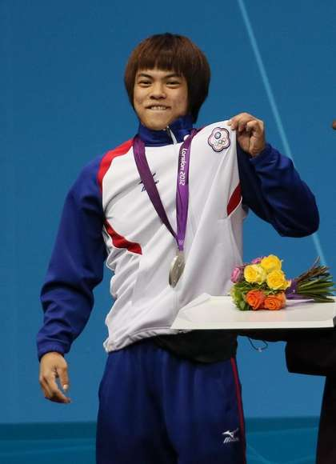
你也可以製造話題
趣味
話題
人情
勵志

Slide 9
二、比賽場域的衝突
抗議
衝突
打架

Slide 10
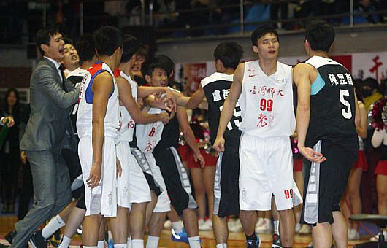
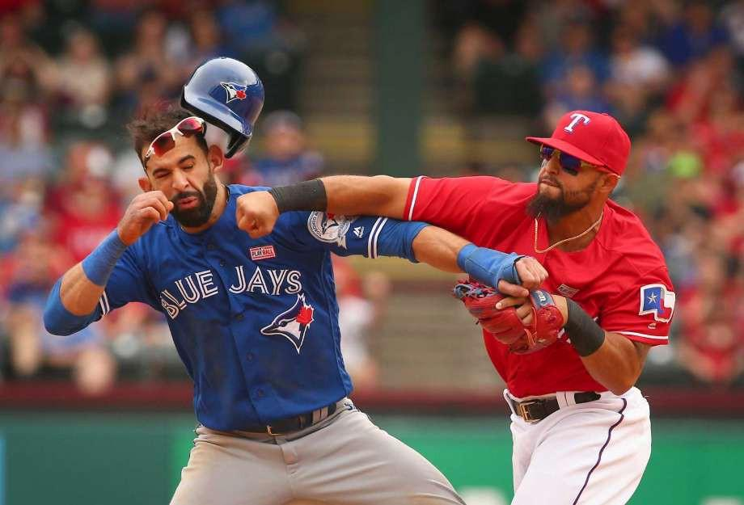
你是主角嗎？如果是，
你該如何回應媒體？
運動場上打架一定會是媒體
關注的焦點

Slide 11
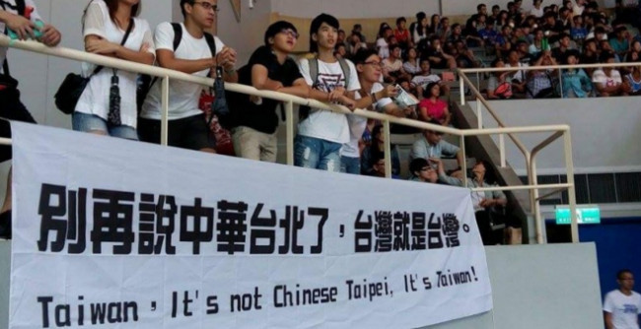
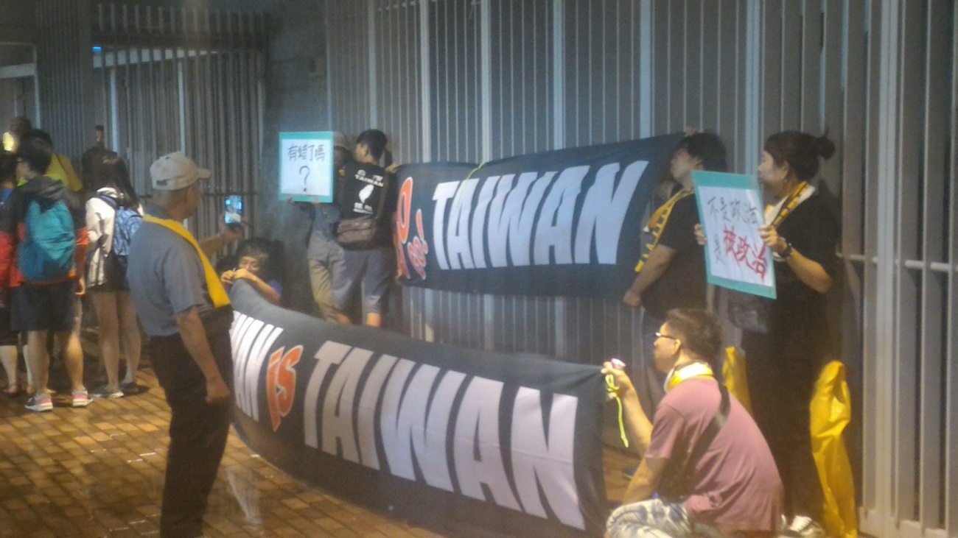
體育議題的衝突
你該如何置身事外？

Slide 12
三、你用什麼心態來看待衝突
當事人
非當事人

Slide 13
四、如何與媒體溝通衝突事件
明確表明自己的立場
據實以告

Slide 14
謝謝

